Slide 1
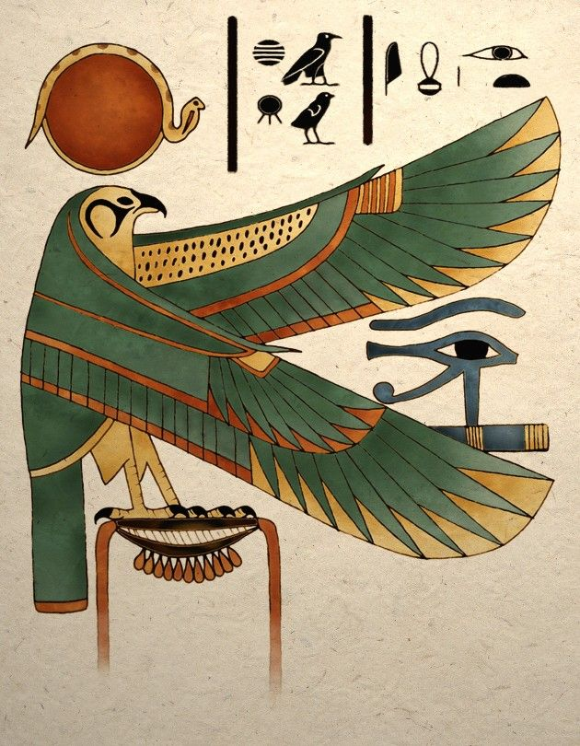
Lintu mytologiassa

Slide 2
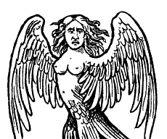
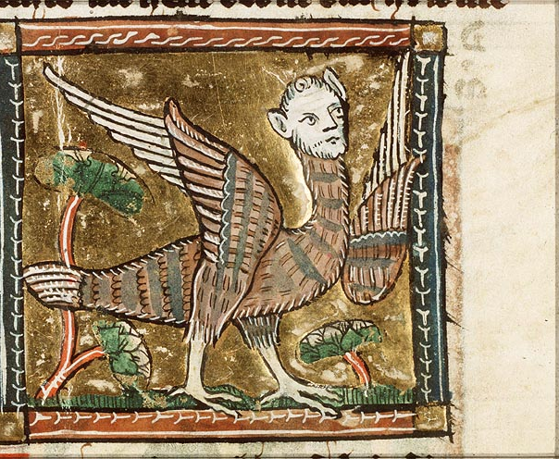
Harpyijat ovat siivekkäitä naisia Kreikan mytologiassa. Ne esiintyvät monissa myyttisissä kertomuksissa kiusaten ihmisiä viemällä ruokaa, mutta joissakin myös ihmisiä.

Slide 3
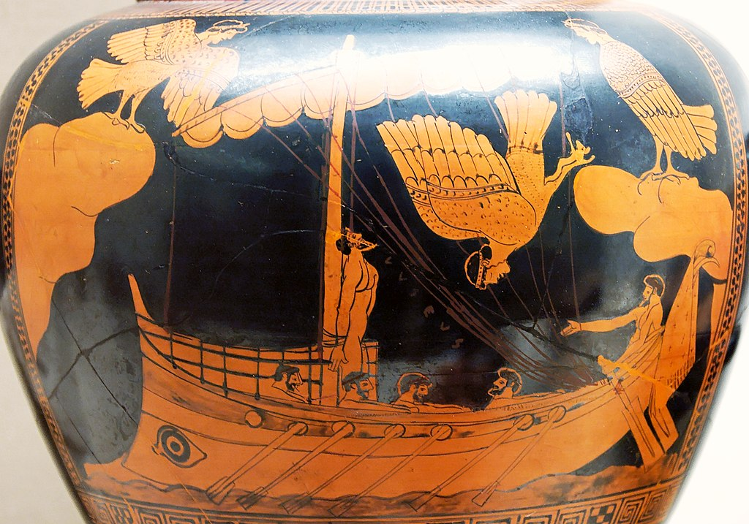
Seireeni
Seireenit ovat kreikkalaisessa mytologiassa naispuolisia olentoja, joiden ulkomuoto on ihmisen ja lintujen sekoitus.
Seireeneillä on naisen pää ja hiukset sekä puolet vartalosta, kotkan siivet ja pitkät mutta lintumaiset jalat. Jaloissa ja siivissä on terävät kynnet niin kuin lepakoilla.
Kauniilla laulullaan seireenit houkuttelivat merimiehiä vastustamattomasti luokseen ja sitten repivät heidät kappaleiksi.

Slide 4
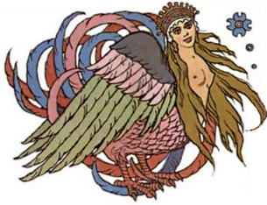
Alkonost
Alkonost on venäläisessä kansanperinteessä esiintyvä paratiisin lintu, jolla on naisen pää. Se on yksi kolmesta venäläisen kansanperinteen hahmosta, jotka ovat puoliksi naisia, puoliksi lintuja.
Alkonost munii munansa meren rannalle ja panee ne sitten veteen tyynnyttäen meren kuudeksi tai seitsemäksi päiväksi. Kuudentena tai seitsemäntenä päivänä alkonostin poikaset kuoriutuvat ja myrsky alkaa.
Alkonostilla on kova ja lempeä ääni; ne jotka kuulevat sen, unohtavat kaiken mitä tietävät ja toivovat.

Slide 5
Viktor Vasnetsovin Sirin ja Alkonost: Ilon ja surun linnut (1896)

Slide 6
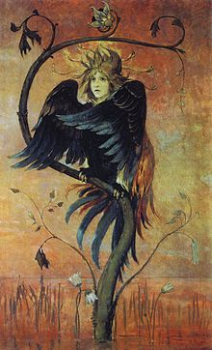
Gamayun
Gamayun on venäläisessä kansantarussa esiintyvä lintu. Se kuvataan isona lintuna, jolla on naisen kasvot. Se symboloi viisautta ja tietoa. Lintu asuu myyttisellä saarella idässä, lähellä paratiisia. Sen on kerrottu levittävän jumalallisia viestejä ja profetioita.
Viktor Vasnetsovin maalaus Gamayusta

Slide 7
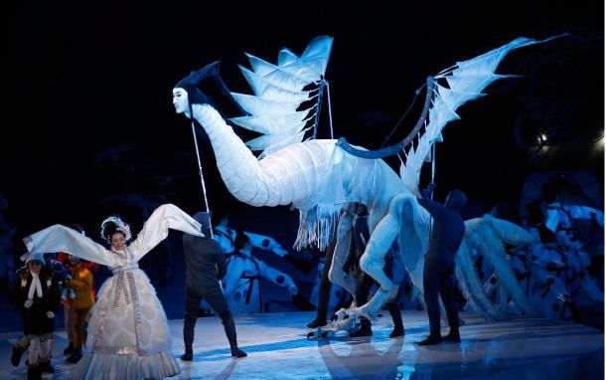
Inmyeonjo
Inmyenonjo on korealainen mytologinen olento joka esiintyy lintuna, jolla on ihmisen kasvot. Inmyeonjo on tunnettu pyhänä lintuna, joka yhdistää taivaan maahan. Linnun kuva on usein ollut kaiverrettuna hautakoristeluihin.
Inmyeonjo lintumies talviolympialaisissa 2018

Slide 8
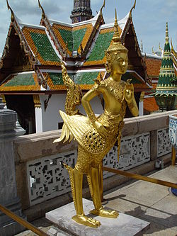
Kinnara
Hindulaisessa mytologiassa Kinnara on taivaallinen muusikko, osaksi hevonen, osaksi lintu ja ihminen. Buddhalaisessa mytologiassa uskotaan että Kinnari tuli himalajalta suojelemaan ihmisiä vaikeina ja vaarallisina aikoina.
Kaakkois Aasiassa Kinnari on kuvattu puoliksi lintuna ja puoliksi ihmisenä. Kinnarilla oli ihmisen pää, keskivartalo ja kädet, mutta siivet, jalat ja pyrstö joutsenelta. Heidät tunnettiin tanssin, laulun ja runouden taidoista. Lintu toimi perinteisenä symbolina feminiiniselle kauneudelle, ylväydelle ja erilaisille saavutuksille.
Kinnara patsas, Wat Pha Kaewissa, Bangkokissa.

Slide 9
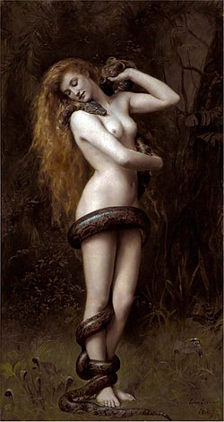
Lilith
Lilith tai Lilitu on babylonialaisessa mytologiassa ja juutalaisessa mytologiassa Jumalan luoma ensimmäinen nainen. Lilith on vaarallinen yön demoni.
Lilithin hahmo ja nimi pohjautuvat nykykäsityksen mukaan mesopotamialaiseen demonien luokkaan nimeltään lilû. Nimi käännetään yleensä "yön hirviöksi". Lilith uhkasi ennen kaikkea lapsia ja raskaana olevia naisia, ja uskottiin, että demonilta suojasi amuletti, johon oli kaiverrettu tiettyjen enkelien nimet.
Juutalaisessa perinteessä Lilithin uskottiin olevan siivekäs, pitkähiuksinen, viekoitteleva nainen, jolle oli alistettu 480 demonin sotaväki. Lilith liikkui öisin ja saattoi olla vaaraksi yksin nukkuville.
John Collier, Lilith (1887).

Slide 10
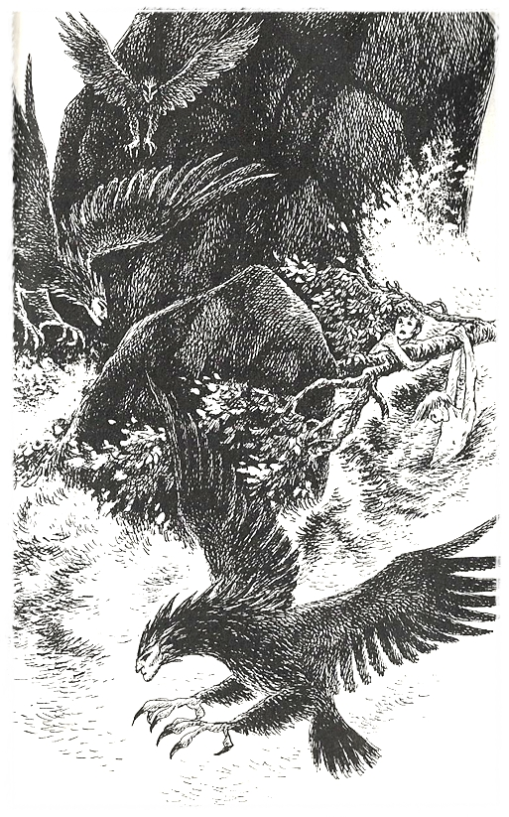
Tehtävä
Suunnittele maalaus jossa lintu ja ihminen yhdistyvät jollain tavoin. Maalaus voi olla kasvo, tai kokovartalo kuva.
Voit etsiä internetistä ideakuvia maalaustasi varten.
Piirrä luonnos

Slide 12
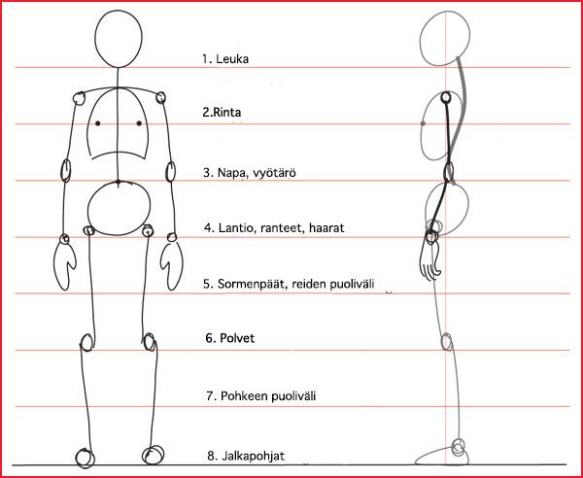
IHMISEN
MITTASUHTEET
Piirtäessä käytetään 6-8 pään asteikkoa, eli pää on yksi mittayksikkö.

Slide 13
Maalaus toteutetaan monokromaattisena maalauksena kahdella värillä, sinisellä ja valkoisella. Käytä teoksessa valööreja.
Jos sinulla on mallikuva, muuta se mustavalkoiseksi. Se auttaa sinua löytämään kuvasta eri valöörit.

